Slide 1
Режимные электроразведочные наблюдения на участке техногенной нарушенности пород
Исполнители: Лучников М.С.
Зубрикова Е.С.
Научный руководитель: к.г.-м.н, доцент, Степанов Юрий Иванович

Slide 2
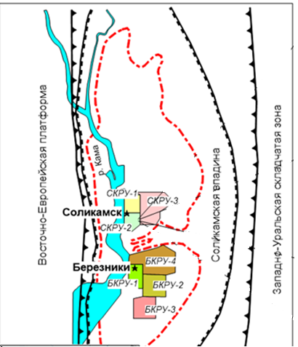
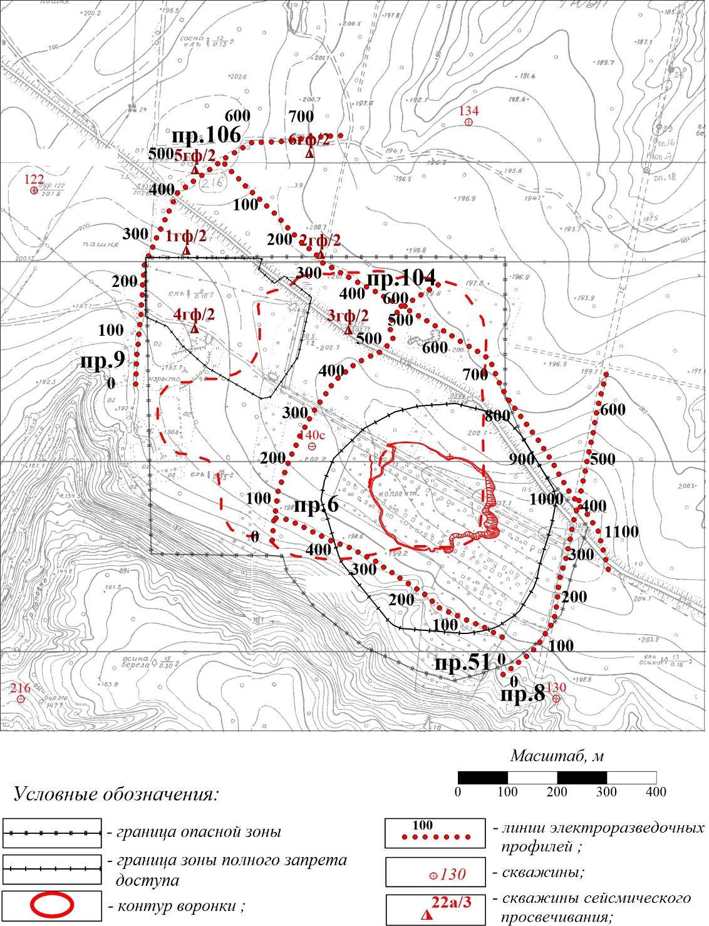
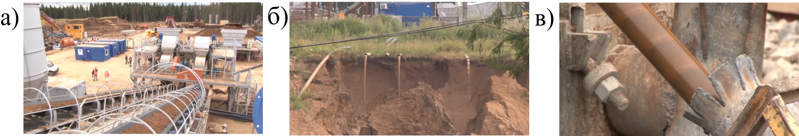
Замещение пород глинистым материалом а) конвейером, б) по трубам, в) по скважинам

Slide 3
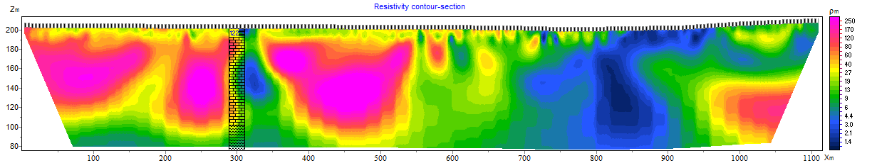
Цель:
контроль естественного развития провала
наблюдение за распределением закладочного материала в зоне исследования
УЭС зависит от распределения закладочного материала
(глинистая паста с добавлением полимерных добавок)
Неизмененная часть профиля,
где УЭС зависит от литологии

Slide 4

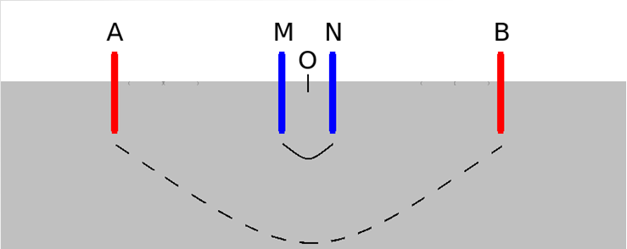
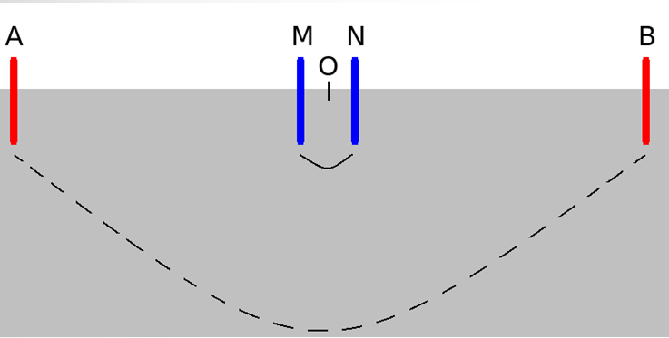
ρк
50 м
20 м
50 м
H≈20м
Х
20 м
ρк
100 м
100 м
H≈40м
Х
20 м
ρк
200 м
200 м
H≈80м
Х

Slide 5
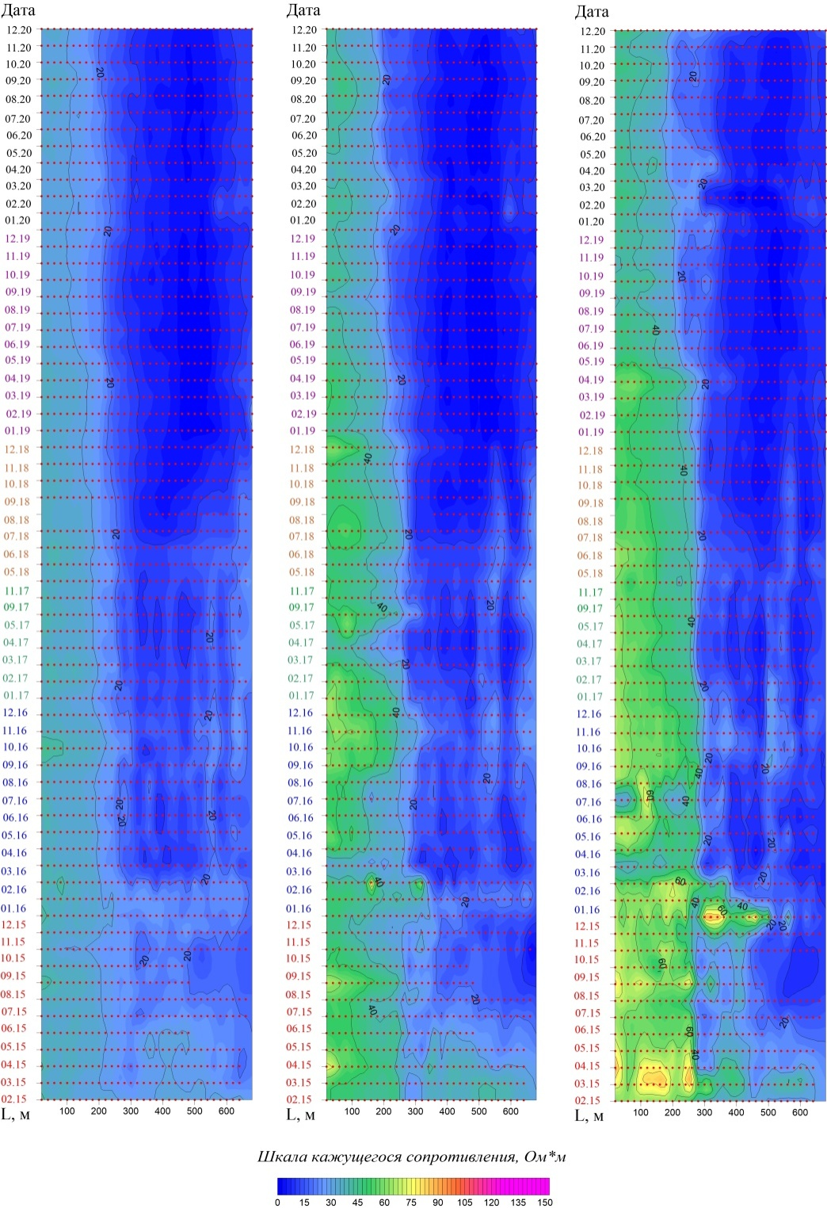
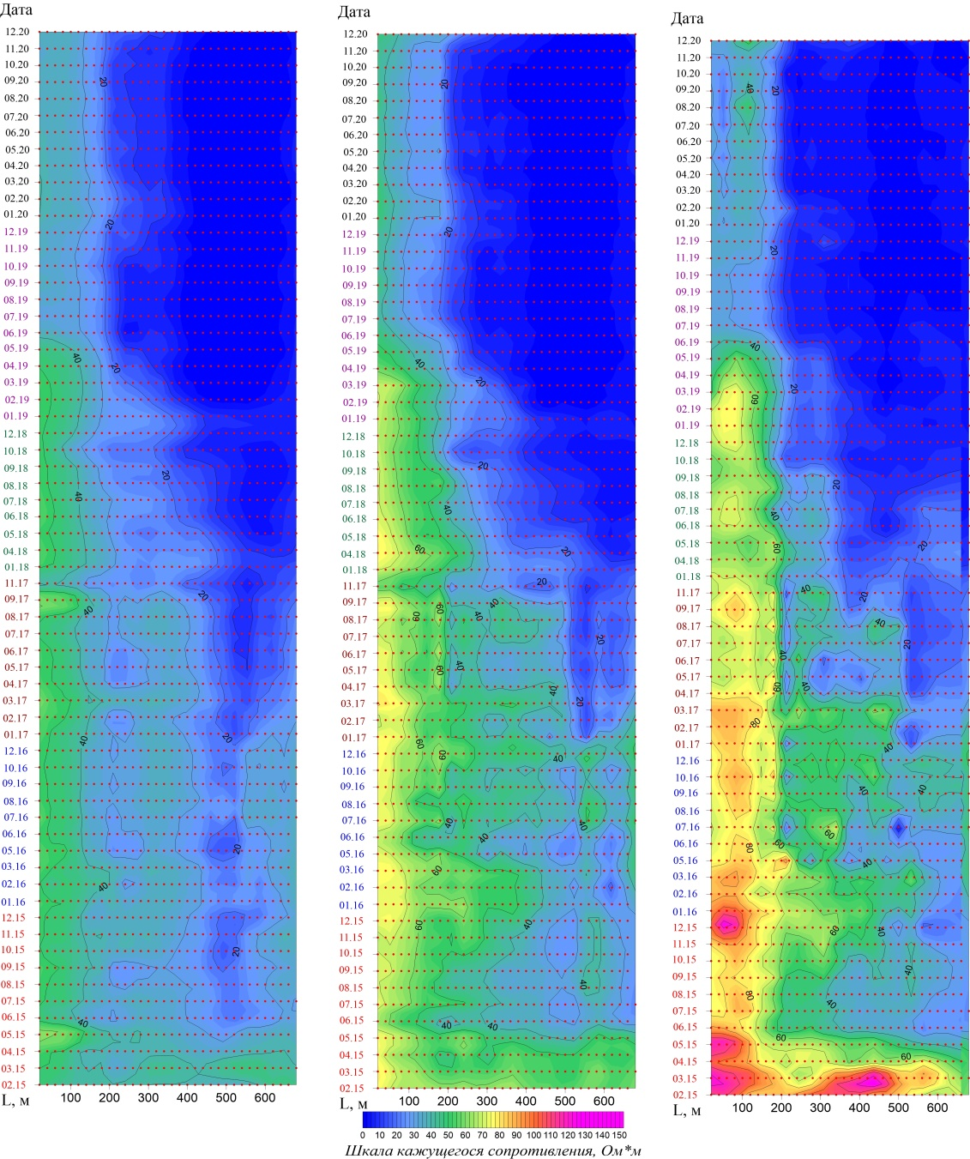
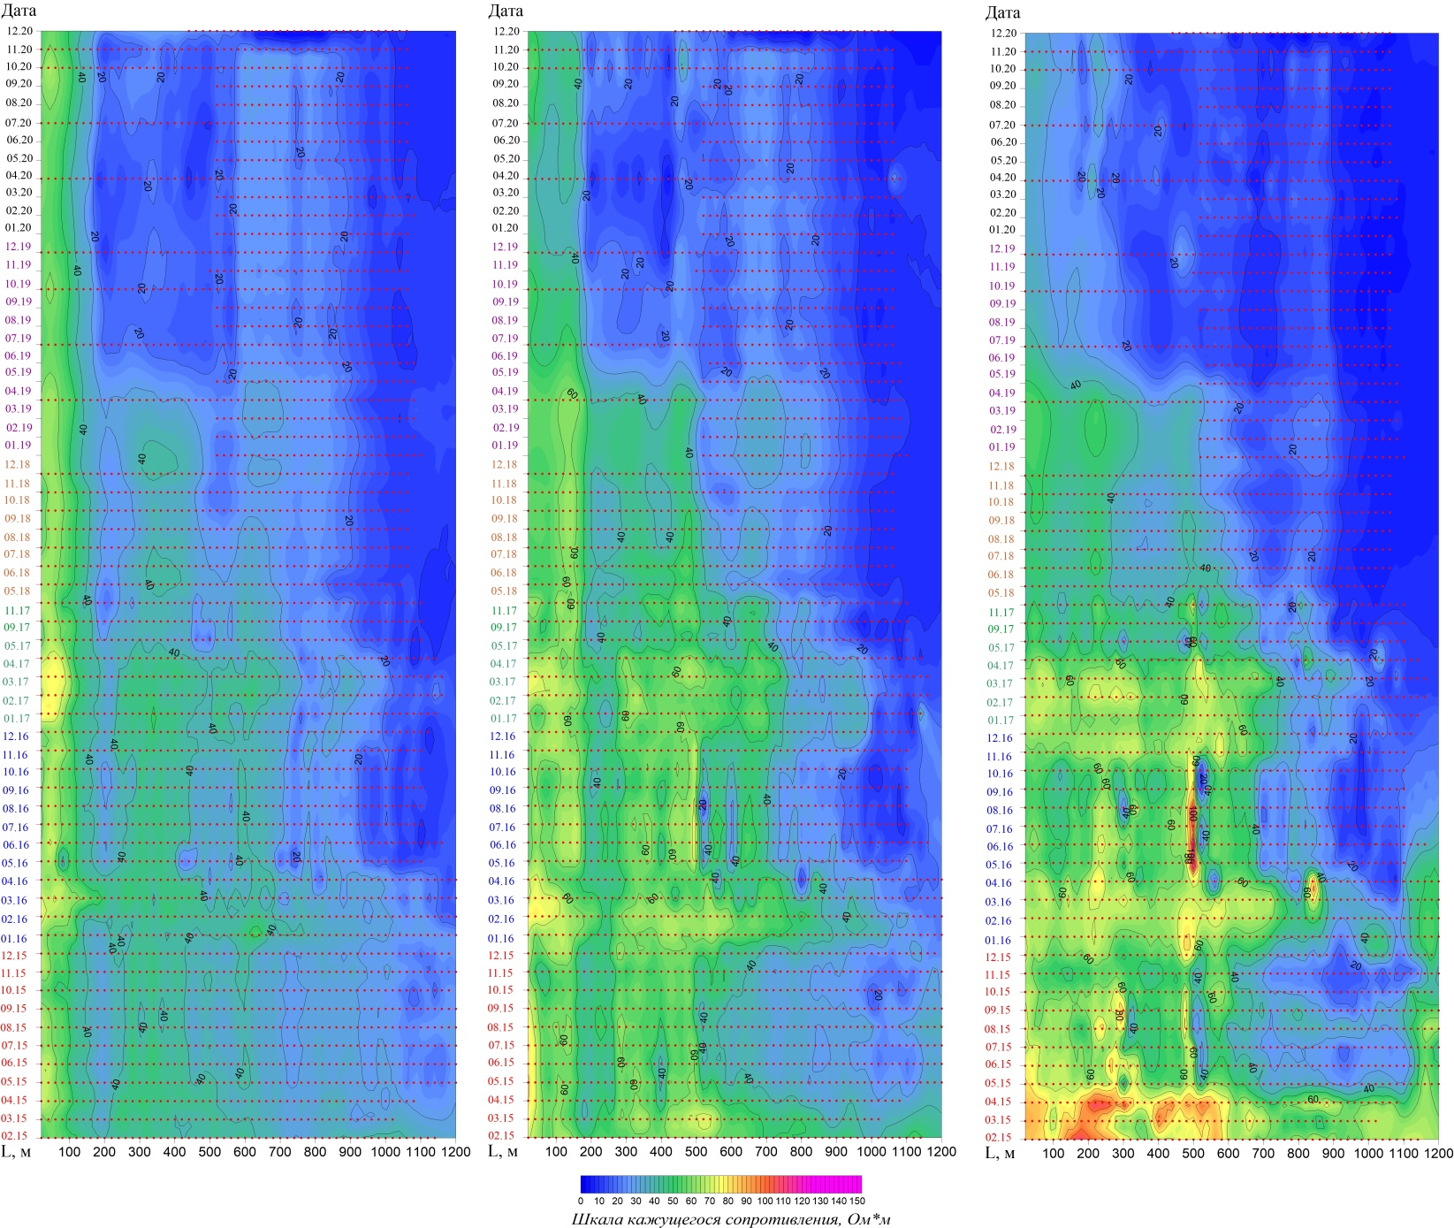
Изменения КС по месяцам
(снизу вверх от раннего к позднему)

Slide 6
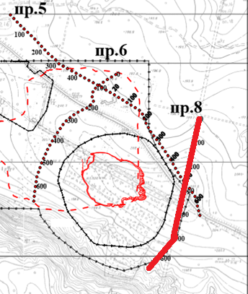
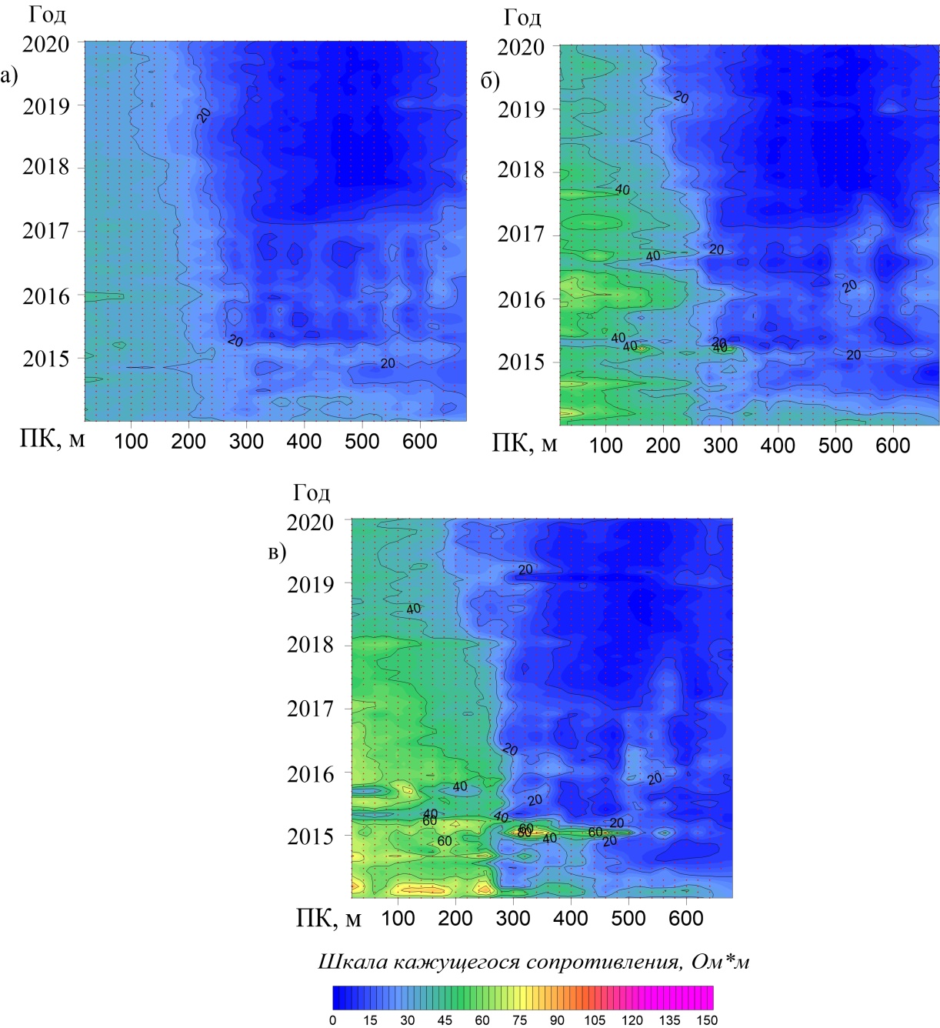
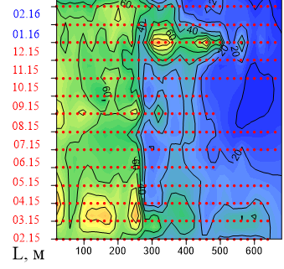
Профиль 8
АB/2=50
АB/2=100
К провалу
АB/2=200
Сезонные изменения

Slide 7
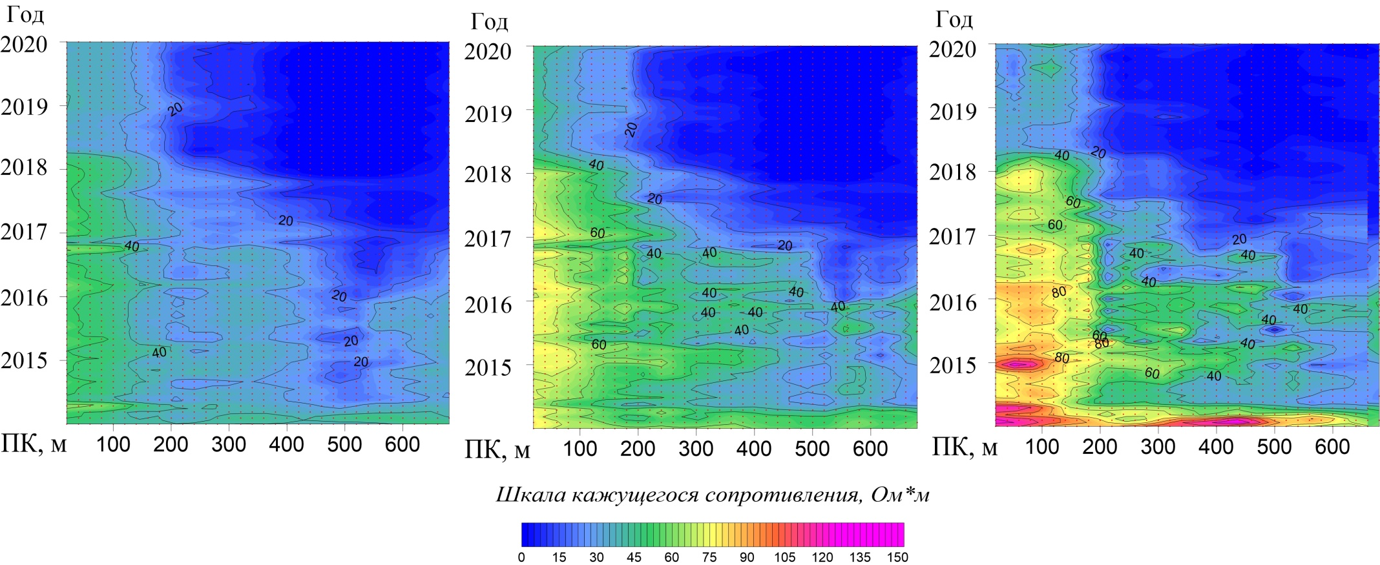
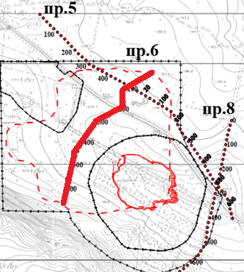
Профиль 6
АB/2=50
АB/2=100
АB/2=200
К провалу

Slide 8
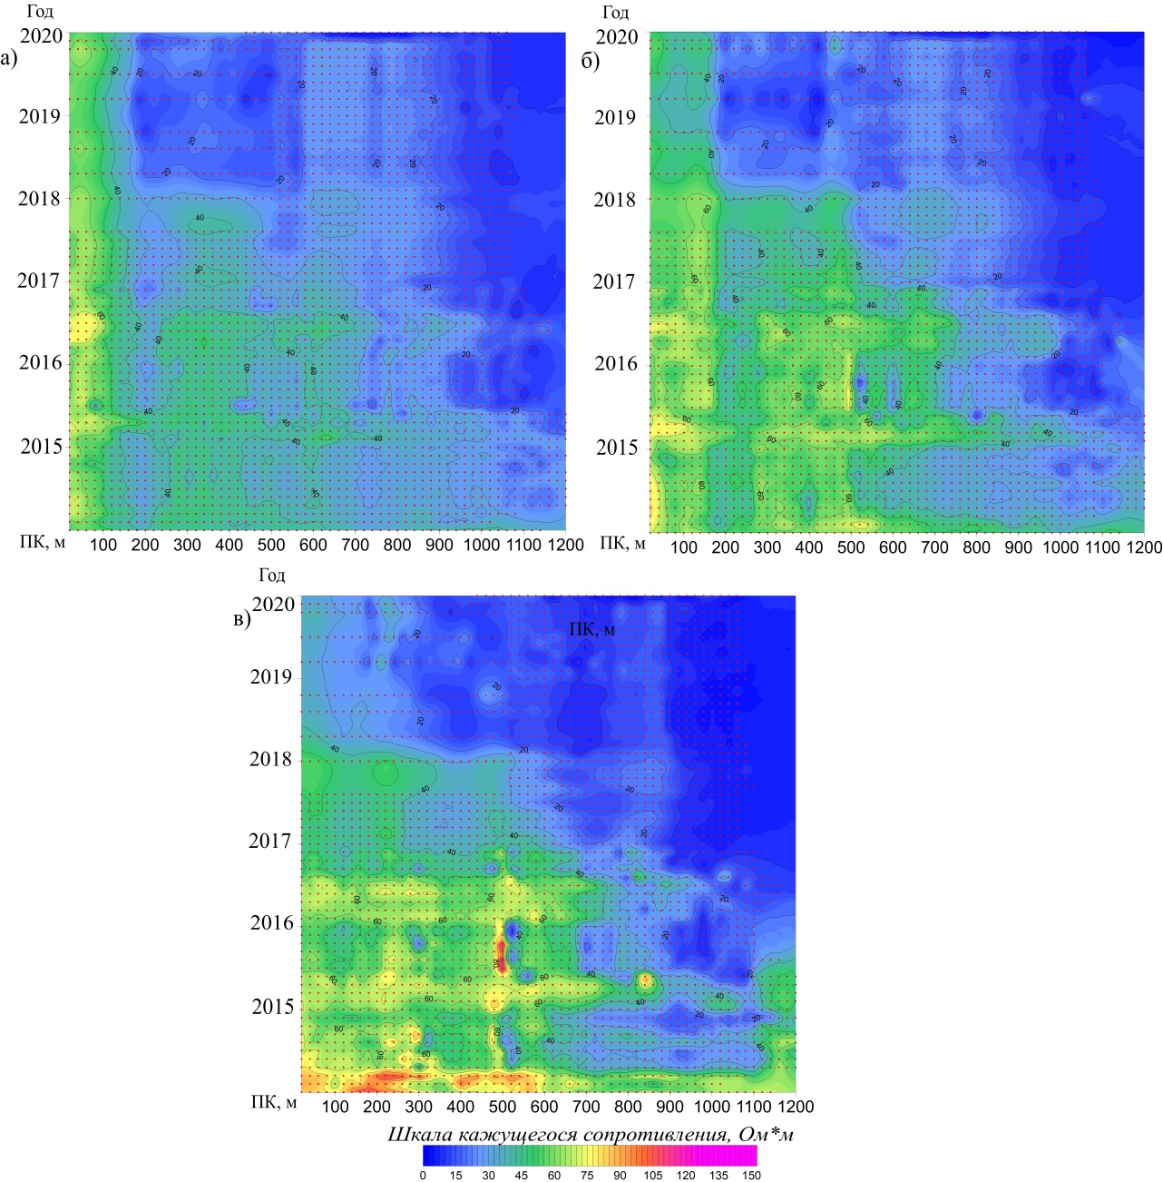
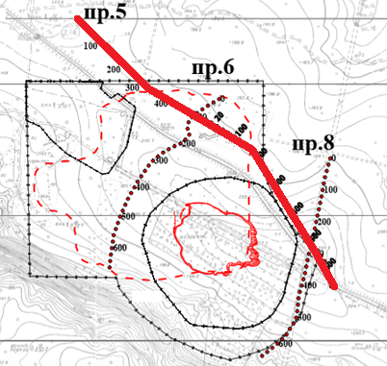
Профиль 5
АB/2=50
АB/2=100
К провалу
АB/2=200

Slide 9
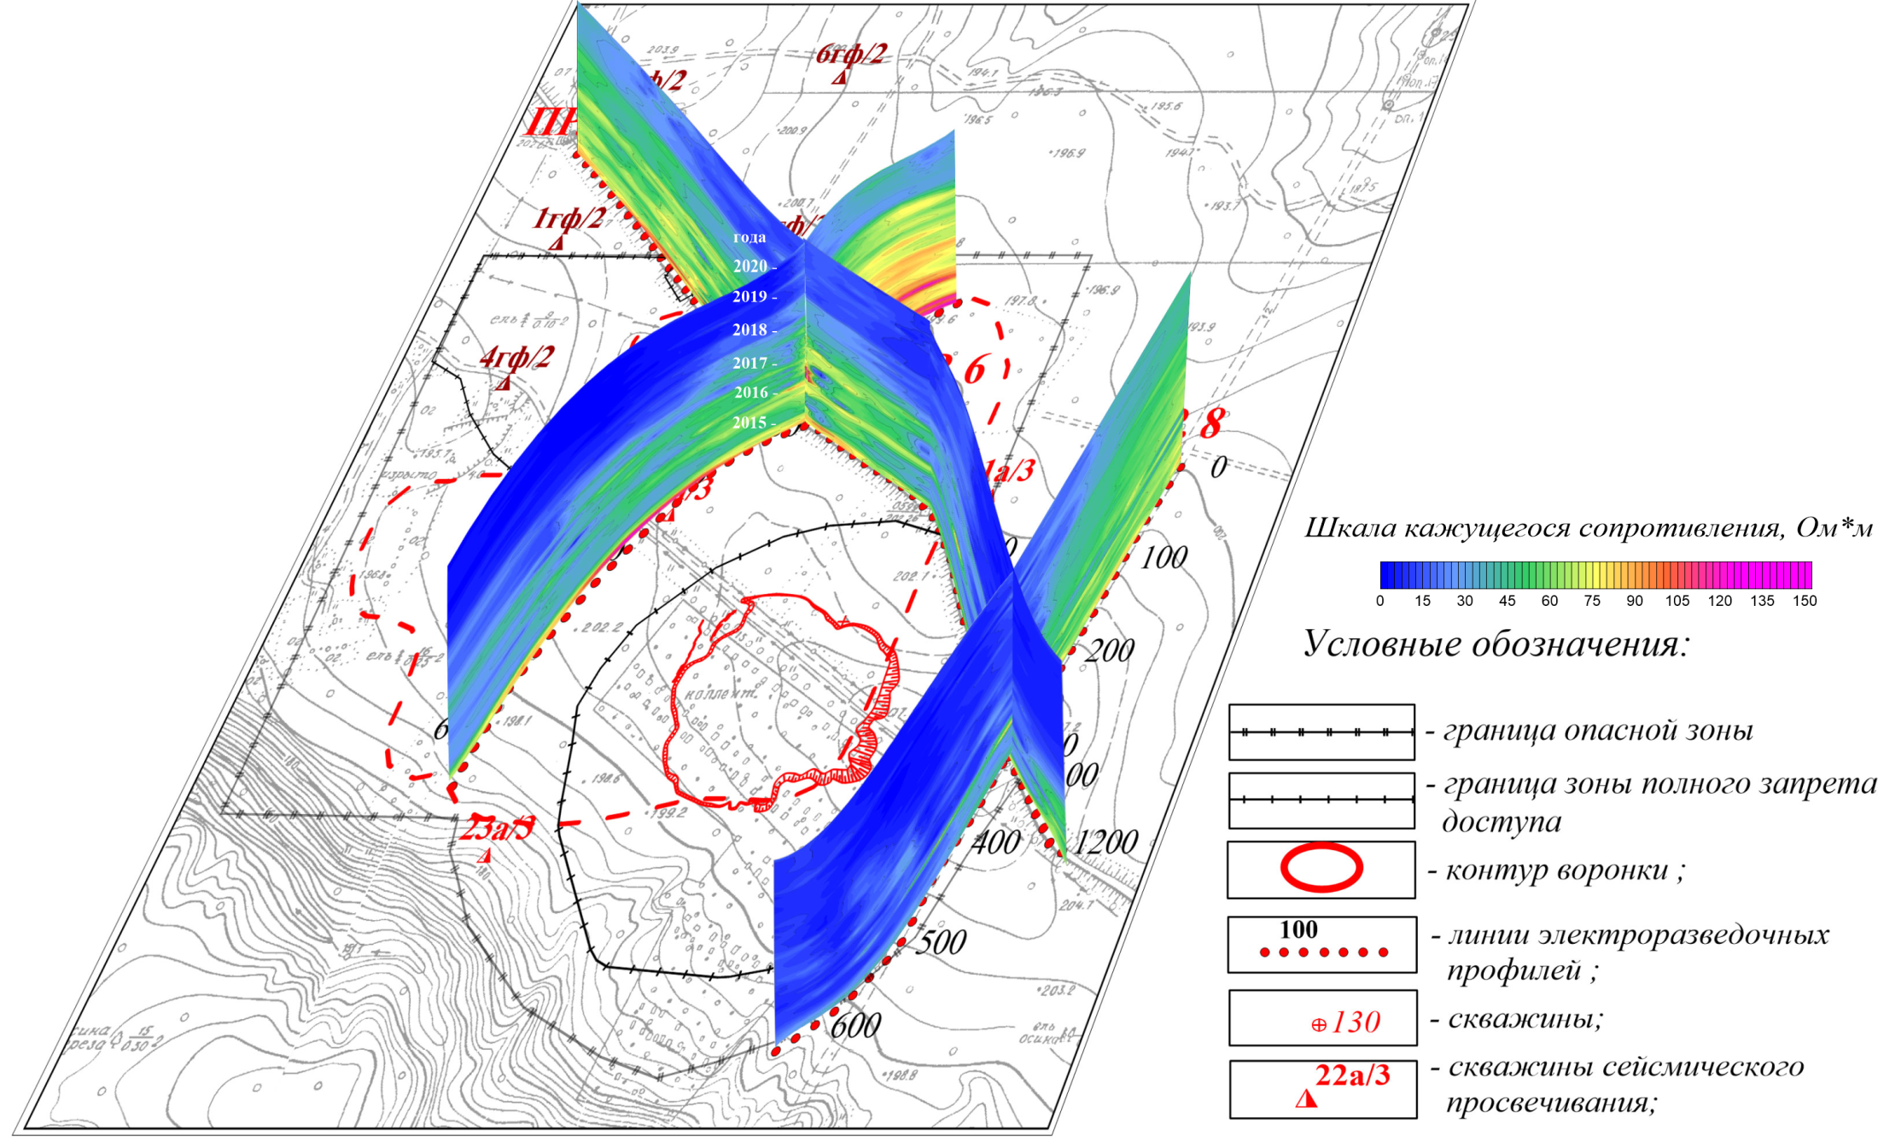
2020
2015
2020
2015
2020
2015
Схема изменения кажущегося сопротивления с 2015 по 2020 год на полуразносе АВ/2 = 200 м

Slide 10
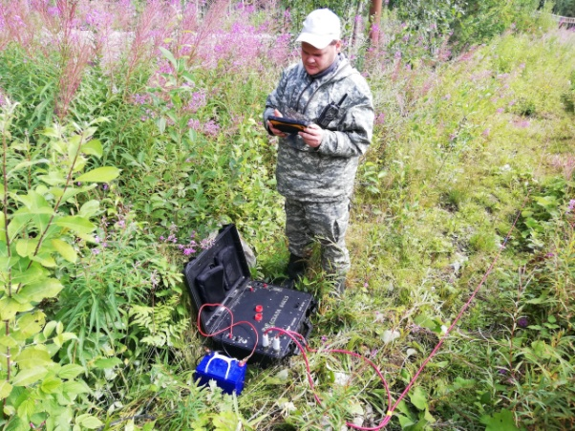
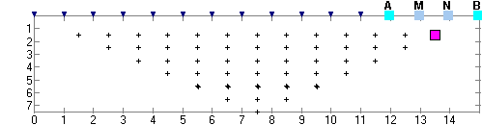
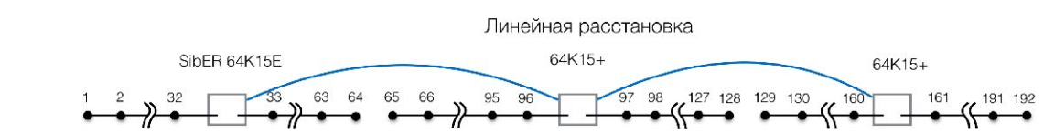
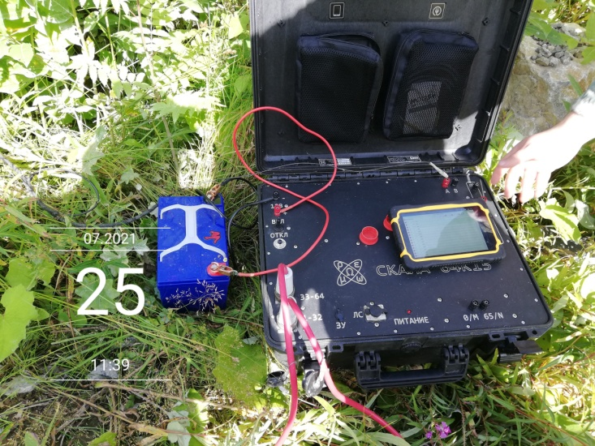
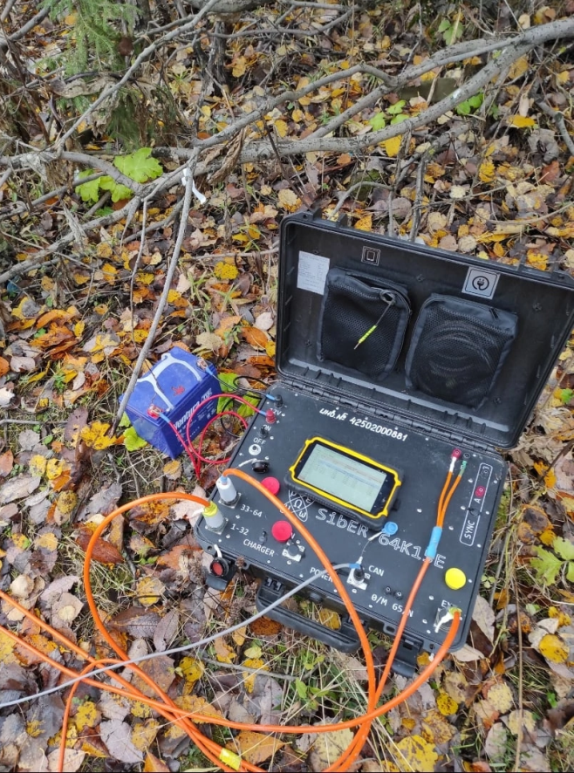
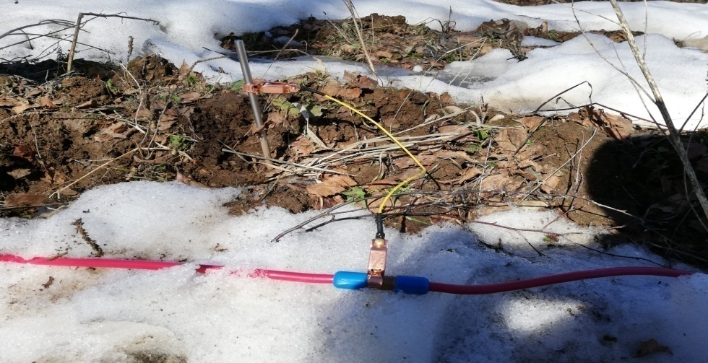
5 м
Nэл=64

Slide 11
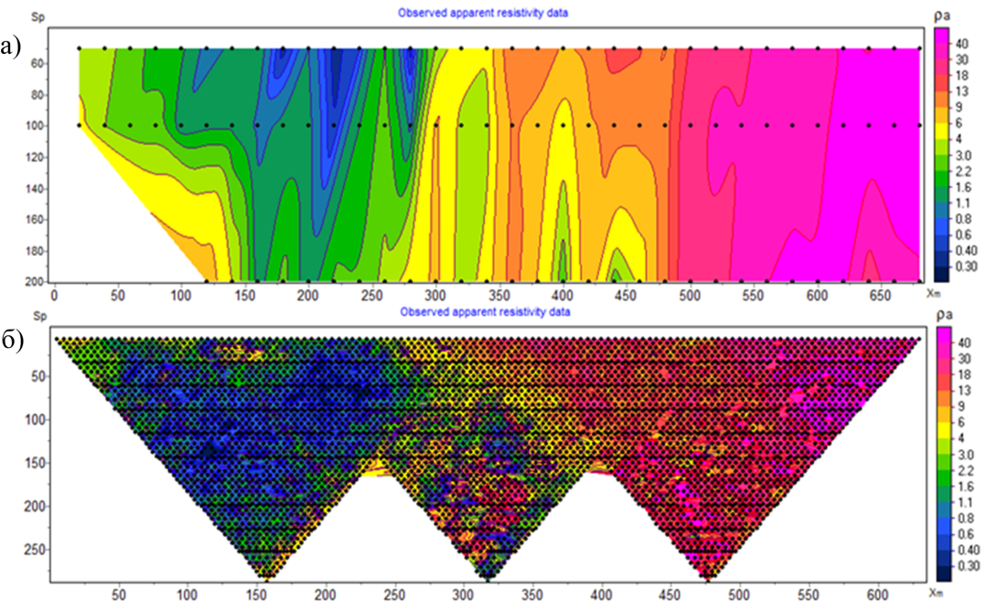
Разрезы кажущегося сопротивления и распределение плотности измерений (черные точки) для методик СЭП (а) и электротомографии (б) для исследуемого профиля.

Slide 13
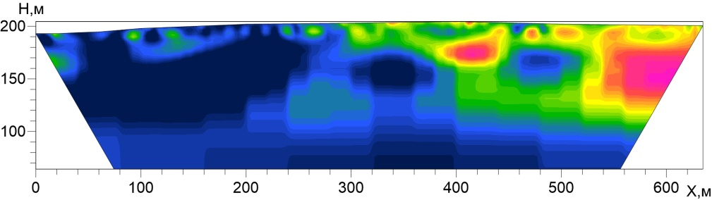
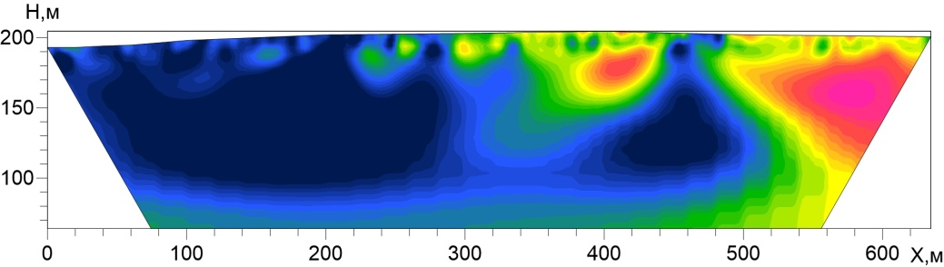
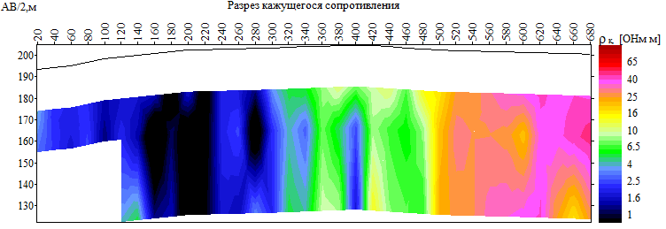
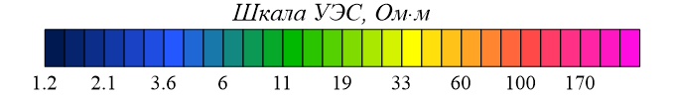
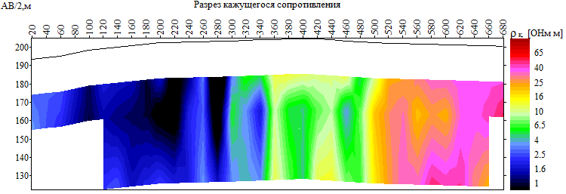
Разрезы КС СЭП вдоль профильной линии за 2020г: а) октябрь, б) ноябрь
Геоэлектрические разрезы ЭТ вдоль профильной линии за 2021г: а) октябрь, б) ноябрь

Slide 14
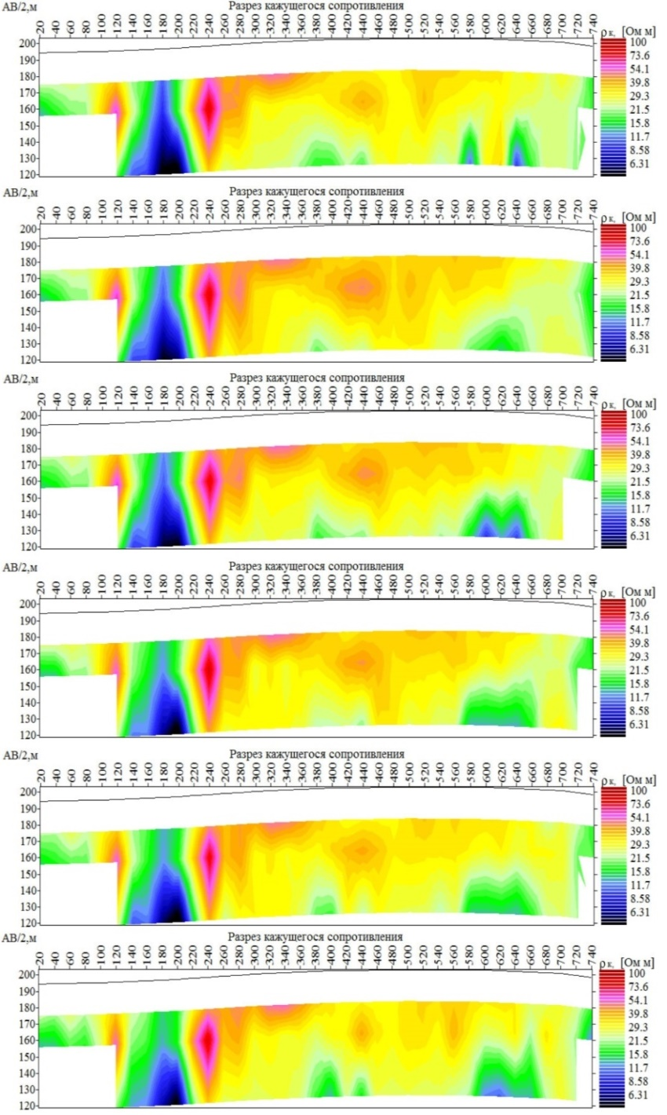
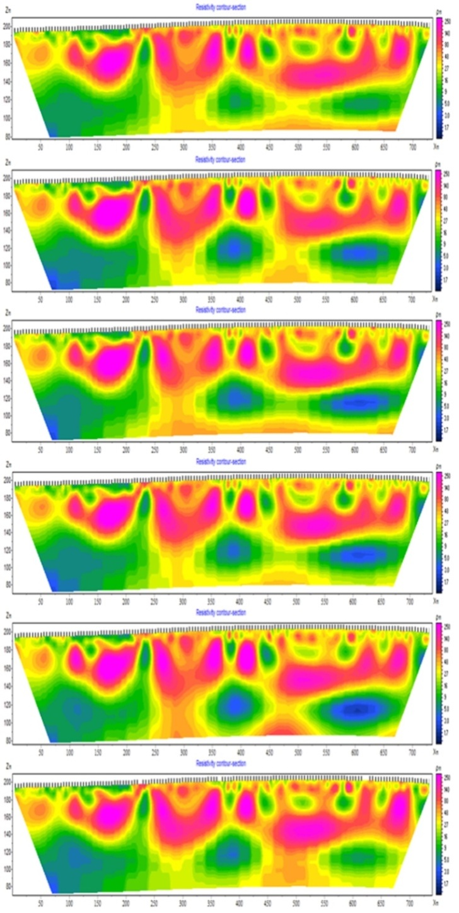
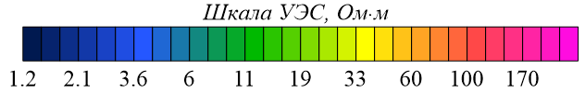
Разрезы КС СЭП вдоль профильной линии за 2020г: а) июнь, б) июль, в) сентябрь, г) октябрь, д) ноябрь
Геоэлектрические разрезы ЭТ вдоль профильной линии за 2021г: а) июнь, б) июль, в) сентябрь, г) октябрь, д) ноябрь

Slide 15
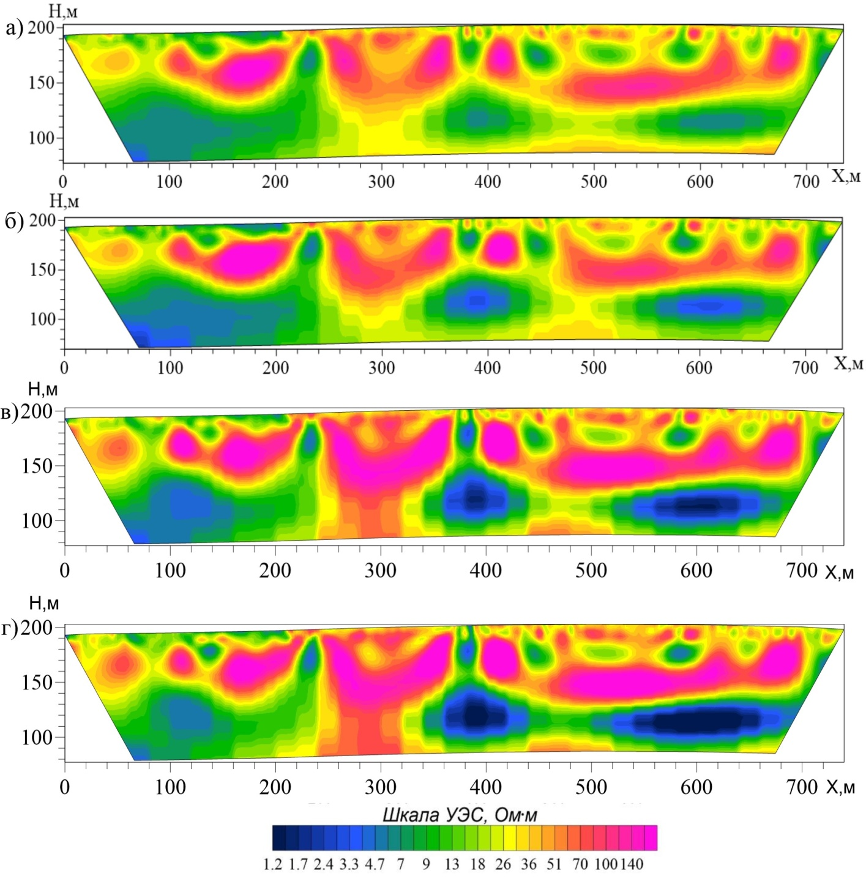
Разрезы УЭС по данным томографии: а) июнь 2021, б) июль 2021,
в) июнь 2022, г) июль 2022

Slide 16
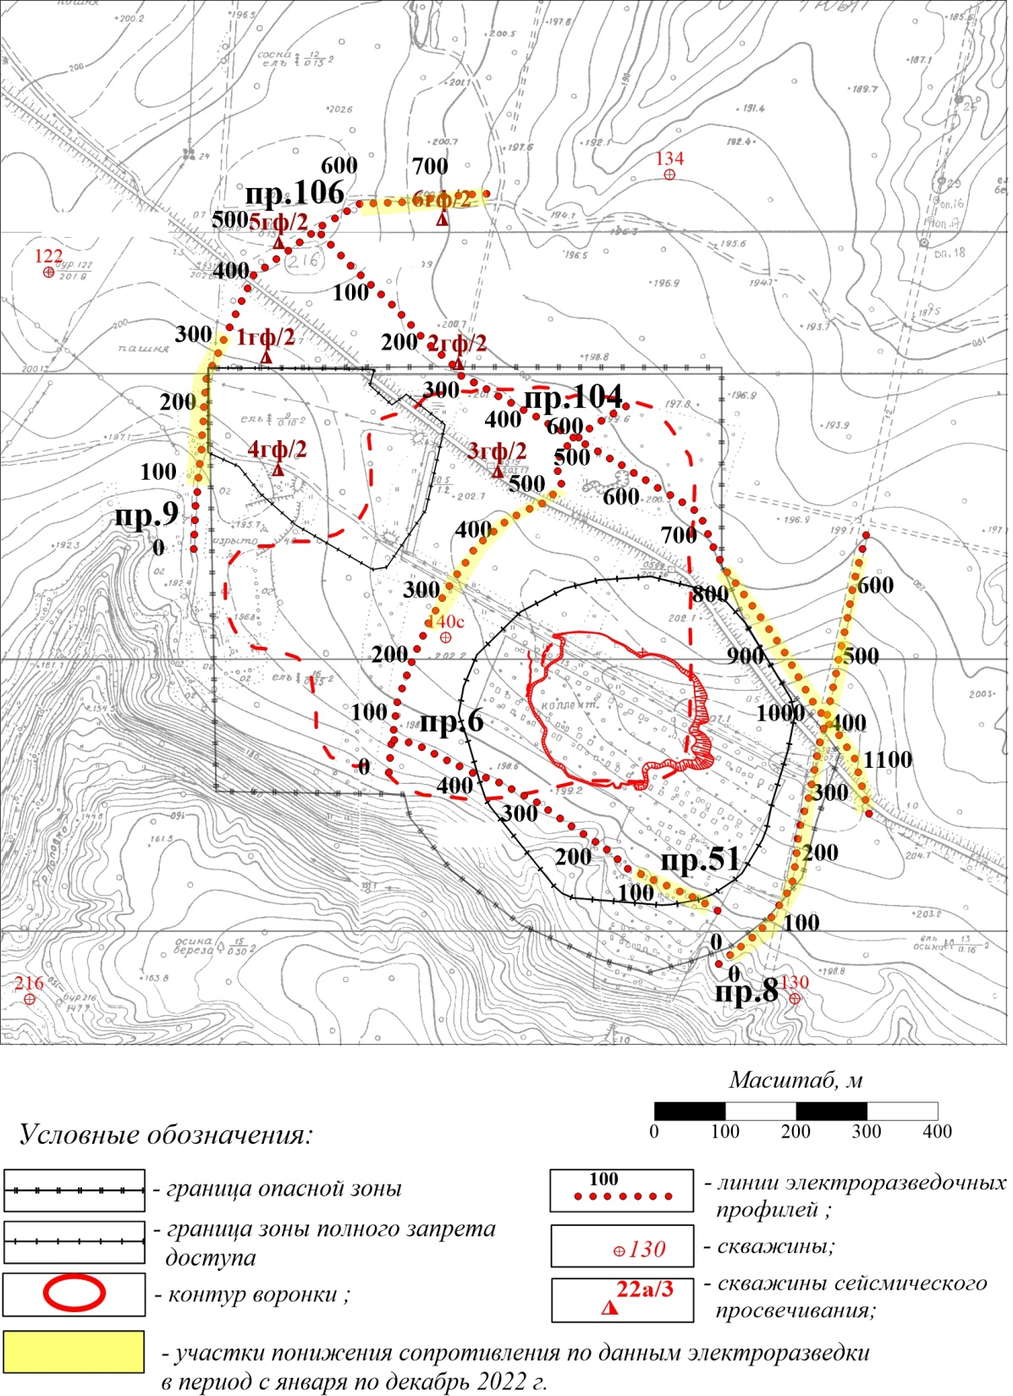

Slide 17
Выводы
Контроль естественного развития провала
Контроль мероприятий по укреплению породного массива вблизи провала
Совершенствование методов электроразведки вследствие чего, появляется возможность оценки не только кардинальных изменений в распределении электрических параметров среды, но и фиксация незначительных изменений

Slide 18
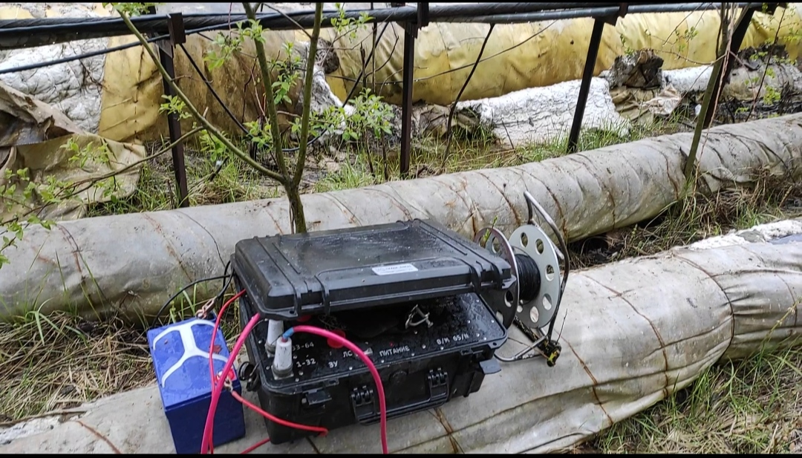
Спасибо за внимание!

